Slide 1

CAP. 4
ENTRE OS VALDENSES E OS ANABATISTAS
Sérgio Becerra é doutor em Teologia Protestante e
Professor da Universidade Adventista del Plata, Argentina

Slide 2
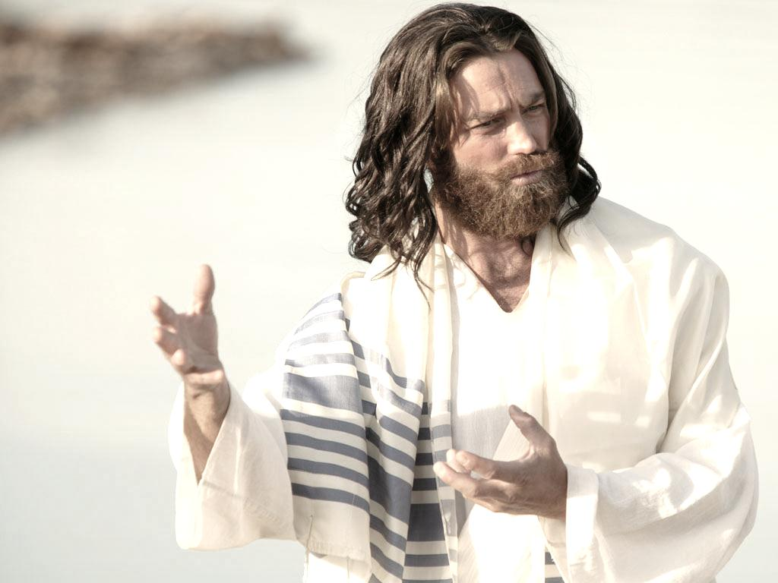
Os cristãos que desejaram imitar a vida e a obra de Jesus Cristo buscaram não somente seguir Seu exemplo e Seus ensinamentos como é revelado nos Evangelhos, mas tiveram um ideal a ser seguido, em sua primeira comunidade de crentes de Jerusalém. Se considerarmos os pequenos grupos como uma metodologia que organiza a igreja para a vida em comunidade e para a missão, de maneira mais eficaz e similar ao modelo neotestamentário, sem dúvida encontraremos um desejo análogo manifestado por cristãos de diferentes períodos da história da igreja.

Slide 3
Entretanto, o objetivo primordial desses cristãos não era apenas imitar a primeira comunidade, mas ser o mais fiel possível aos ensinos do Senhor. Este capítulo focalizará os valdenses, da era medieval, e os anabatistas, do século 16. Ambos são muito significativos, uma vez que o cristianismo majoritário se diferenciou consideravelmente do modelo neotestamentário, e eles, em circunstâncias desfavoráveis, não hesitaram em tentar regressar aos costumes da igreja primitiva. Para nos situarmos na linha do tempo, é preciso explicar, de forma breve, os inícios dos períodos e destacar, de forma geral, as mudanças que aconteceram desde o período neotestamentário até o século 13.

Slide 4

APOSTASIA DA IGREJA
É de conhecimento geral que a igreja ocidental, após as perseguições romanas, se diferenciou muito do modelo neotestamentário. A comunidade cristã passou a ser a religião do Império, ligada intima- mente a seus costumes e suas práticas. O culto se tornou sofisticado, em lugares para grandes multidões, onde o membro era apenas mais um.
Privilegiou-se o ritual exterior acima da vida interior e a fraternidade em comunidades pequenas, onde todos se conheciam. Rapidamente se estabeleceu uma distinção entre membros e dirigentes, entre laicos e clero. A história da igreja passou a ser feita pelas autarquias e por
suas ações. O membro comum não era
mais o protagonista.

Slide 5
Os que desejavam praticar um cristianismo superior buscaram alternativas em costumes não cristãos, como a monarquia, que chegou a ser um meio para escapar do mundanismo e para alcançar, por meio do ascetismo, uma comunhão mais íntima com Deus; porém, separa- dos da igreja. Lamentavelmente, os cristãos comprometidos, porém com uma distorcida visão da vida cristã, acabaram sendo instrumentos eficazes para a evangelização em territórios pagãos e os defensores mais radicais da hierarquia estabelecida.

Slide 6
Então, a igreja converteu os alemães, vencedores do Império Romano, mas, em contrapartida, ocorreu uma depressão social, cultural e religiosa no ocidente, afetando também a igreja. O retrocesso cultural cooperou com a ignorância, em relação às Escrituras, não só entre o povo cristão em geral, mas também entre os pastores. Durante a Alta e a Baixa Idade Média, essas tendências se acentuaram. A igreja adotou a estrutura feudal, que fortalecia o domínio da hierarquia sobre ela mesma, e aspirava ao domínio da sociedade secular.

Slide 7

A Reforma Protestante produziu uma separação dessa ordem de coisas, mas, em termos de organização e comunidade cristã ideal, não conseguiu superar as deficiências da igreja medieval, uma vez que manteve a estrutura da igreja do Estado da qual cada cidadão obriga toriamente era membro. Como resultado, a vida espiritual das massas protestantes foi definhando.

Slide 8
Diante das mudanças importantes do ideal cristão, ao longo da história da igreja, estudamos dois exemplos, um medieval e outro moderno, de grupos que almejavam o retorno ao modelo neotestamentário: os valdenses, da Baixa Idade Média, e os anabatistas do século 16. Essa experiência pode nos ensinar lições úteis e também ser inspiração para a igreja contemporânea, desejosa de imitar o exemplo neotestamentário e de ser fiel aos mandamentos de nosso Senhor.

Slide 9
OS VALDENSES
O movimento valdense remonta sua origem a Valdo, um mercador que vivia no anonimato, na cidade de Lyon, França. Em meados do século 13, após uma vida sem nenhuma preocupação por coisas espirituais, ele experimentou uma profunda conversão. O medo da morte e do juízo, ao presenciar o falecimento repentino de um amigo, o levou a buscar ajuda espiritual. Ao conhecer a mensagem do evangelho, sentiu o impacto do chamado de Cristo: renunciar aos bens materiais para segui-Lo de todo o coração, de acordo com o diálogo de Jesus com o jovem rico: “Se queres ser perfeito, vai, vende tudo o que tens, dá aos pobres e terás um tesouro no Céu; depois vem e segue-Me” (Mt 19:21).

Slide 10
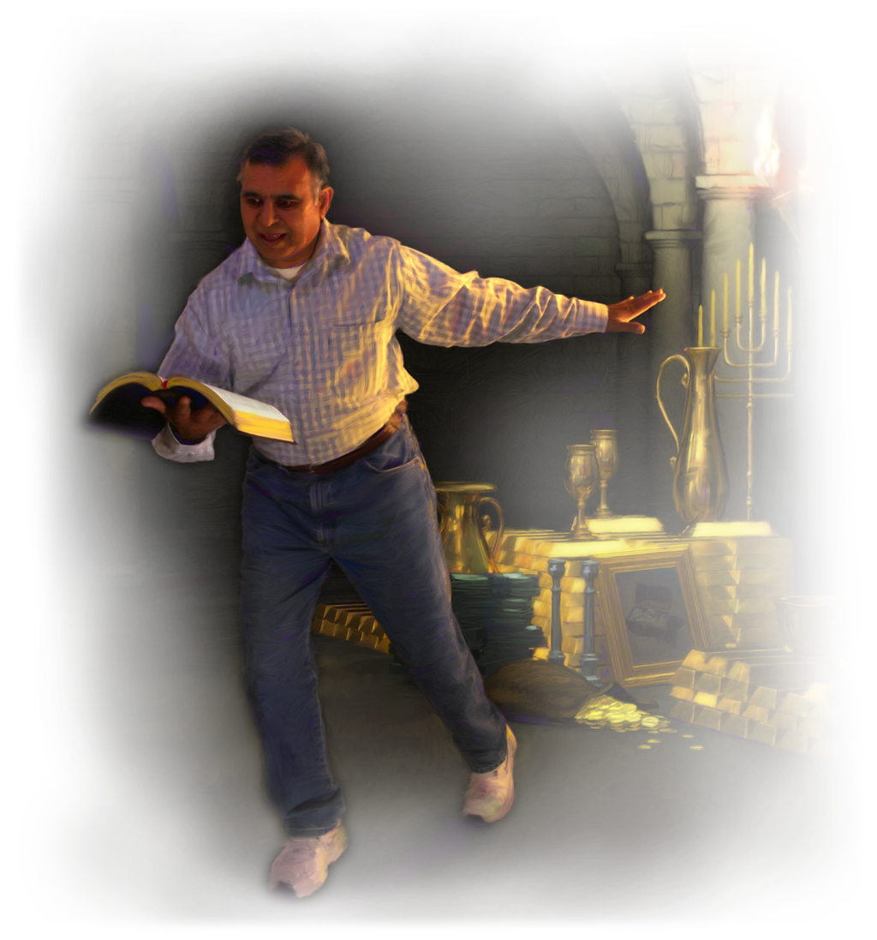
De volta a seu lugar, Valdo aceitou o chamado e decidiu obedecer à ordem de Jesus. Porém, não procurou a solidão de um monastério. Renunciando a seus bens, entregou-se ao discipulado. Compartilhou seus planos com a esposa e tomou providências para as necessidades dela e de suas filhas. Em seguida, restituiu todos os lucros que recebeu de seus devedores e distribuiu o restante entre os pobres.

Slide 11
Valdo fez ainda mais: por não compreender o evangelho cantado ou lido em latim, e com o desejo ardente de lê-lo por si só, pediu ajuda aos sacerdotes. Então, se encarregou de traduzir do latim para o dialeto do país diversos livros das Sagradas Escrituras, começando pelos Evangelhos e Salmos.4
Quando seus recursos se esgotaram, passou a viver mendigando. Foi então que despertou a oposição do bispo local, já que não vivia na pobreza porque queria, ou tivesse feito votos monásticos. Tais votos exigiam castidade e obediência à hierarquia. Com toda a sinceridade, Valdo quis cumprir esses requerimentos.

Slide 12
Porém, além da obediência às autoridades, sentia necessidade de obedecer a Cristo e compartilhar o evangelho, por meio de sua leitura em público e explicação de casa em casa. Levava as pessoas a ouvir no próprio idioma a Palavra de Jesus. Os ouvintes se convertiam em seguidores e se reuniam nas ruas e nas casas. Buscavam seguir a Cristo e, inspirados em Seu exemplo, confessavam pecados uns aos outros e se exortavam, em busca de arrependimento e nova vida.5 Sua fama chegou a outros lugares e passaram a ser conheci- dos, fora da cidade, como os “pobres de Lyon”.

Slide 13
Não demorou muito até que Valdo percebesse que o clero não era a seu favor, devido a alguns fatores: por haver se desprendido de seus bens e não ter doado tudo para a igreja; por denunciar os abusos da igreja e, sobretudo, por desempenhar a função tida como exclusiva do clero, a de ensinar as Escrituras. Acusavam-no de profanar a santa religião com palavras incultas, leigas, fora dos padrões escolásticos e sem a consagração da autoridade religiosa. Ameaçando-os de excomunhão, o arcebispo o advertiu bem como àqueles que o seguiam, para que desistissem. No entanto, Valdo reagiu com firmeza e declarou a obrigação sacrossanta que tinham de anunciar o evangelho, por ordem de Jesus Cristo.

Slide 14
Diante da atitude decidida “dos pobres”, o arcebispo os expulsou da cidade. Valdo e seus seguidores, apelaram a Roma. Alguns deles foram até ao papa e a outras autoridades da Igreja e reuniram-se no terceiro Concílio de Latrão. Então, o papa Alejandro aceitou seu voto de pobreza. Valdo também requereu permissão para ensinar ao Concílio. Após apresentar seu último pedido, ele e os companheiros foram alvos de depreciação e zombaria. Assim, foram proibidos de ensinar sem a autorização das autoridades eclesiásticas de cada localidade.

Slide 15

Ao regressar, Valdo, em sua simplicidade, se submeteu às exigências do Concílio e solicitou ao novo bispo de Lyon autorização para pregar, a qual lhe foi negada, e ele foi ameaçado de excomunhão, caso insistisse. Em vez de se abater, Valdo se levantou “como um leão que desperta do sono” e, citando Pedro, afirmou ao bispo que “devemos obedecer a Deus antes que aos homens”.

Slide 16
A partir daquele momento, ocorreu a separação definitiva entre a Igreja de Roma e os valdenses, que se espalharam por toda Europa levando à ruptura definitiva com o catolicismo romano? Embora não tivesse nenhum fim separatista, o movimento afirmou, de forma explícita, a autoridade soberana das Escrituras Sagradas, o dever e o direito de exigir da autoridade eclesiástica a Palavra de Deus como única regra de fé.

Slide 17
Assim, nasceu a convicção de que seu principal dever era difundir a mensagem, por meio da leitura e da pregação. O princípio fundamental, a partir de então, foi o apostólico: “obedecer a Deus antes que aos homens”. Naquele momento, isso significava “desobedecer à igreja para seguir a Cristo e atrair novamente a Ele os crentes por meio da livre pregação do evangelho”.

Slide 18
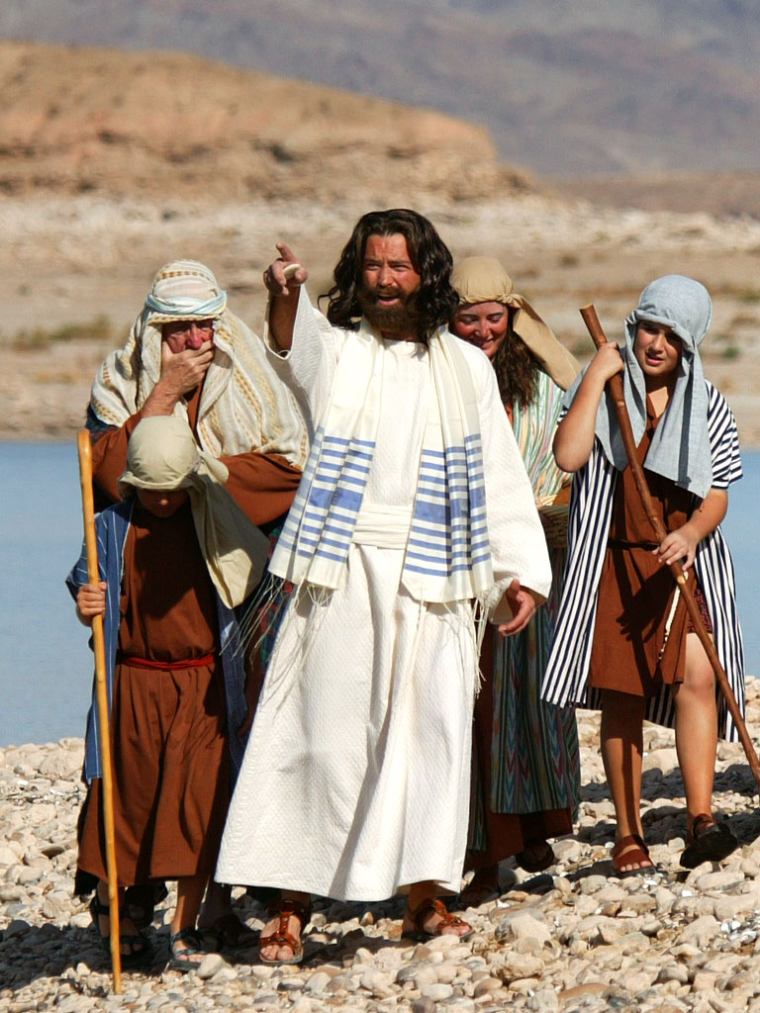
Apesar de os valdenses terem desenvolvido uma organização com pastores, missionários e líderes gerais, o movimento foi, em sua essência, leigo. O membro comum participava do mesmo modo que os dirigentes. Abandonando as riquezas, buscava a liberdade para meditar na Palavra e dispor de tempo para pregá-la, confiando que Deus proveria todo o sustento. O chamado à pregação foi seguido também por mulheres. Acreditavam que, ao responder tal chamado, davam continuidade ao trabalho de Cristo e de Seus discípulos.

Slide 19
A fidelidade à vocação cristã desse grupo de crentes medievais foi admirável. Mais admirável ainda era sua constância ante a perseguição e o exílio. Podemos aprender com eles que um compromisso sincero com a Palavra de Deus leva à verdade, despertando a vocação de vida ética e serviço, por meio da proclamação do evangelho. Quanto à vida em comunidade, vemos que todo o desejo sincero de seguir a orientação bíblica leva a imitar a ética de Jesus, cumprir a missão de pregar o evangelho e viver a fé em comunhão fraternal com os irmãos.

Slide 20

Frente à opressão e à perseguição, os seguidores de Pedro Valdo mantiveram o compromisso com a autoridade das Escrituras Sagradas e a proclamação do evangelho. Não há dúvidas de que o estilo de vida em comunidade, em cavernas ou casas, para o estudo da Bíblia, oração e o discipulado, apoiou o compromisso de ser perseverante.

Slide 21
OS ANABATISTAS
Em 21 de janeiro de 1525, um grupo de homens se reuniu, em particular, na cidade de Zurique, Suíça. Ajoelhados, rogaram a Deus que lhes mostrasse Sua vontade e tivesse misericórdia deles. Pouco depois, Jorge Jacob pediu que Conrado Grebel o batizasse com o verdadeiro batismo cristão: com base na fé e no conhecimento. Após sua decisão, todos os presentes decidiram se batizar. Com essa cerimônia, surgiu o anabatismo, constituído pela primeira igreja dos irmãos suíços.

Slide 22
Esse foi um fato revolucionário, porque simbolizou, mais que qualquer outro, a ruptura total com o cristianismo tradicional e com o movi- mento reformador, apoiado pelas autoridades políticas simpatizantes da Reforma. Pela primeira vez em séculos, um grupo de cristãos se atreveu a formar uma igreja seguindo o modelo do Novo Testamento. Acreditavam que, para ser parte dela, era preciso entregar-se pessoal- mente a Cristo e desejar ser parte de Sua igreja.

Slide 23
Não obstante, os irmãos suíços, como preferiam ser chamados, participaram da reforma magisterial,14 dirigida por Ulrico Zwínglio, reformador da cidade de Zurique, Suíça. Zwínglio era um antigo sacerdote, que reunia em si mesmo, as qualidades de erudito, humanista e reformador evangélico. Vários jovens universitários humanistas, admiradores da obra de restauração das Escrituras nos idiomas originais e das críticas contra os abusos de grandes mestres humanistas da igreja,15 se agruparam, para viver pessoalmente o processo reformador de Zwínglio, em Zurique. Com entusiasmo, apoiaram sua obra e se deixaram guiar por ele.

Slide 24

Porém, logo se desencantaram devido à lentidão das reformas. Exasperaram-se, ao ver Zwínglio sacrificar suas convicções para assegurar o apoio do conselho da cidade. Zwínglio não estava disposto a ir além do que foi implementado pelo conselho. Os jovens reformadores não concebiam a ideia de que a Reforma fosse guiada por outra autoridade que não fosse as Escrituras. Por fim, decidiram romper com a reforma
magisterial e iniciaram sua própria
igreja, a qual reflete o ideal
neotestamentário em sua plenitude.

Slide 25
O movimento anabatista do século 16 foi uma das expressões religiosas mais valentes e trágicas da história do cristianismo. Os anabatistas viviam destemidamente a fé segundo a própria consciência, em uma época de muita violência religiosa. Não era um movimento homogêneo, mas caracterizava-se pela crença de que as Escrituras eram a fonte autoritária de toda fé e prática cristãs.

Slide 26
A maioria interpretava a Bíblia literalmente. Acreditavam que a igreja com membros comprometidos. Consideravam que devia haver total separação entre Igreja e Estado. Apenas membros adultos eram batizados. Sua oposição ao batismo infantil, por ser esta uma prática não citada na Bíblia, foi a razão de receberem o nome de anabatistas ou “rebatizadores”. Alguns eram inclinados ao pacifismo e se negavam a praticar juramentos ou exercer cargos de governo. Outros eram milenaristas e praticavam a comunhão de bens. O alvo era fazer com que a igreja voltasse à pureza bíblica e a Cristo, por meio do verdadeiro discipulado.16

Slide 27
Qual era a principal crítica dos reformadores anabatistas contra a igreja tradicional e a reforma magisterial? Embora a rejeição ao batismo infantil fosse a característica de destaque desse grupo, sua principal crítica era contra uma igreja constituída por todo cidadão que, desde criança, era visto como um membro por meio do batismo e sem consenti- mento próprio. Isso fazia com que a igreja fosse mais uma instituição de estrutura social. Defendiam uma igreja livre, formada por crentes comprometidos com Cristo e com a comunidade de fé. Em segundo lugar, vem o conceito do cristianismo como discipulado, ato revolucionário aos olhos da sociedade do século. Tal fato foi reprimido com dureza, já que foi considerado um atentado contra a ordem pública.

Slide 28
Os anabatistas enfatizavam a importância de viver o amor pelos irmãos da comunidade e obtiveram êxito como resultado desse trabalho missionário. Nas pequenas vilas da Suíça e do sul da Alemanha, o número de conversos foi grande. A mensagem e o estilo de vida apelavam tanto a burgueses como a camponeses. Apenas a repressão brutal foi capaz de detê-los. É lamentável que a maior parte dessas comunidades tenha desaparecido. Em alguns lugares mais tolerantes da Alemanha, Morávia e Holanda, alguns grupos sobreviveram e logo saíram da Europa, em busca de liberdade para adorar segundo sua consciência. Não há dúvida de que foram os cristãos mais fiéis, menos compreendidos e tolerados no século da Reforma.

Slide 29
Praticamente todos os líderes anabatistas suíços e alemães morreram de forma violenta, quando ainda eram bem jovens. Que contraste entre o ideal de paz e fidelidade às Escrituras dos anabatistas e a intolerância dos líderes religiosos e políticos, em nome da ordem e da conformidade! Por ser um grupo marginal, o anabatismo não organizou congregações visíveis e públicas. Por outro lado, os líderes sentiam o dever de ensinar a verdade bíblica a toda a população.

Slide 30
Para alcançar tal objetivo, ao chegar a uma localidade, visitavam cada casa, ensinando a Bíblia, pregando em pequenos grupos. A mensagem destacava a necessidade de fé e arrependimento, baseada na autoridade das Escrituras. Uma vez que havia convicção e desejo de nova vida de discipulado em Cristo, ensinavam a necessidade de cumprir o ensinamento de Cristo, batizando-se na água. Dessa forma, era negada a validez do batismo infantil.18 Dos grupos de fiéis nascia uma comunidade pequena, reunida nas casas ou lugares separados.

Slide 31
O legado do anabatismo para nós, a partir dos pontos destacados, os quais concordam com a reforma magisterial, compõe-se do seguinte: o conceito da essência do cristianismo como discipulado, a igreja como fraternidade, a ética e a moralidade baseadas no Sermão do Monte.20 Insistiam na importância da comunidade de fé para a oração, mútuas correção e ajuda material. Também pregavam a necessidade da comunidade ser estabelecida voluntariamente e da celebração da Ceia do Senhor.21 Eram muito missionários. Não hesitavam em colocar a vida em perigo para pregar o evangelho. Se fossem expulsos de um local, iam a outro. Se presos, enfrentavam a tortura com coragem e amor para com seus inimigos.

Slide 32
Michael Sattler, pastor mártir, escreveu as seguintes palavras de despedida, dirigidas à sua congregação:
“E não permitam que ninguém tire o princípio estabelecido pelas Sagradas Escrituras, selado com o sangue de Cristo e de muitas de suas fiéis testemunhas [...] Sem dúvida, os irmãos já sabem que alguns de nós seremos presos. [...] Agora, nossos adversários têm muitas acusações contra nós. Já ameaçaram nos levar à forca, à fogueira e à espada. Neste momento, eu me submeto inteiramente à vontade do Senhor e me preparo, com todos os meus irmãos e minha esposa, para morrer pela honra do seu testemunho [...] acredito ser necessário incentivá-los com esta exortação, para seguirem na disputa por Deus, para que se sintam confortados e não desencorajem a correção do Senhor [...] Em suma, caros irmãos e irmãs, esta carta será minha despedida de vocês, os que amam a Deus em verdade e O seguem [...] Cuidado com os falsos irmãos; digo isso porque, provavelmente, o Senhor me chamará para estar com Ele. Espero em meu Deus; orem sem cessar por todos os que estão encarcerados. Deus esteja com todos vocês. Amém!”22

Slide 33
CONCLUSÃO
Na experiência de fé demonstrada por esses dois grupos de cristãos do passado, vemos que seu desejo de viver o ideal neotestamentário os levava à proclamação da Palavra de Deus. Pregavam a vida em comunidade fraternal e destacavam os imperativos do verdadeiro discipulado cristão. Os valdenses enfatizaram a renúncia aos bens materiais e a pregação da Palavra, não por apenas alguns escolhidos, mas por todos os discípulos de Cristo. Os anabatistas realçaram a formação de comunidades de cristãos comprometidos. Também deram destaque para o discipulado e a proclamação da Palavra de Deus.

Slide 34
O movimento contemporâneo em favor dos pequenos grupos encontra inspiração sólida para seu trabalho e estrutura nos exemplos da Idade Média e da Reforma. É claro que não vemos os pequenos grupos daquela época do mesmo modo que os de hoje. Entretanto, cada vez que a igreja tentar imitar o modelo da igreja primitiva, será levada à proclamação, comunhão fraternal e ao discipulado em grupos homogêneos e pequenos, nos quais o membro possa se sentir parte de uma família: a família de Deus.

Slide 35
PERGUNTAS PARA REFLEXÃO
Quais foram as principais ênfases da mensagem dos valdenses?
2. O que significa o nome “anabatistas” e quais eram suas crenças principais?
3. Que lições o exemplo desses movimentos podem ensinar aos pequenos grupos do adventismo atual?

